Slide 1

Thứ năm ngày 10 tháng 10 năm 2024
Bài 5. Em vẽ bóng bay

Slide 3
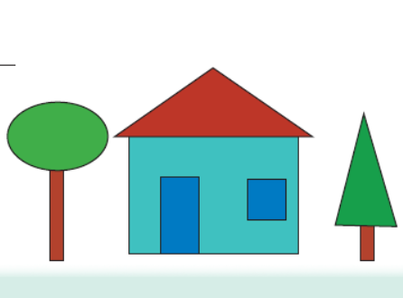
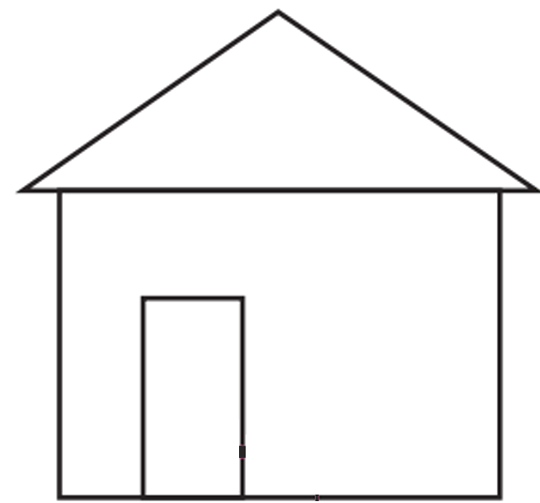
Quan sát, nhận xét sự khác nhau giữa 2 hình vẽ
Notes:
Bức tranh bên phải có them cây, mặt trời và được tô màu nhìn đẹp hơn

Slide 4
Vẽ được hình cơ bản từ mẫu có sẵn (mẫu vẽ hình bầu dục, đường thẳng).
Tô màu cho hình vẽ.

Slide 6
1. Vẽ chùm bóng bay
Nhắc lại các bước vẽ hình từ mẫu có sẵn (mẫu vẽ hình chữ nhật).
Để vẽ quả bóng bay, em chọn mẫu vẽ hình gì?

Slide 7
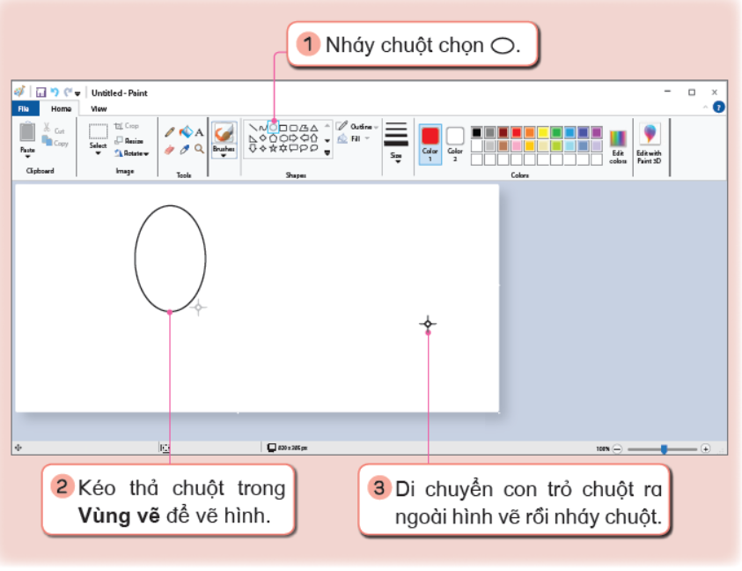
1. Vẽ chùm bóng bay
Thực hiện các thao tác như hình bên
để vẽ quả bóng bay.

Slide 8
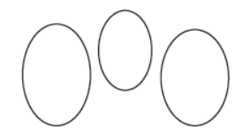
1. Vẽ chùm bóng bay
Thực hiện tương tự để vẽ thêm 2 quả bóng bay.

Slide 9

1. Vẽ chùm bóng bay
HS quan sát dây buộc của quả bóng bay và trả lời các câu hỏi:
+ Để vẽ dây buộc, em chọn mẫu vẽ hình gì?
+ Nêu các bước vẽ dây buộc.

Slide 10
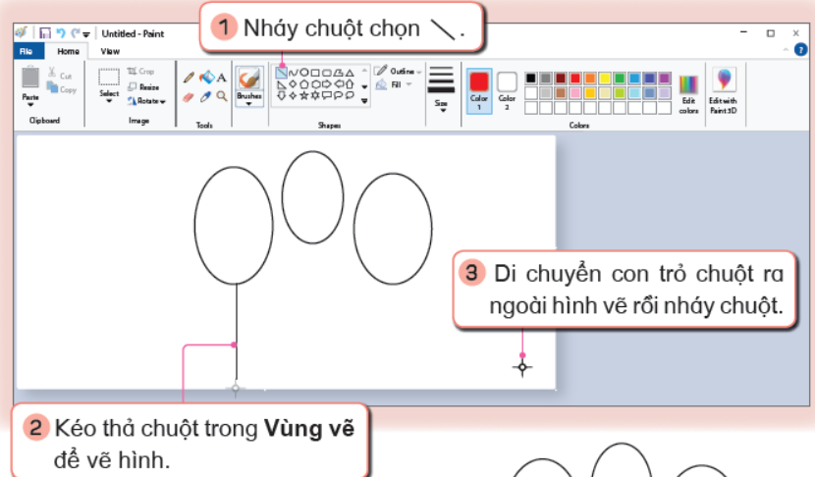
1. Vẽ chùm bóng bay
Thực hành vẽ dây buộc của bóng bay.

Slide 11
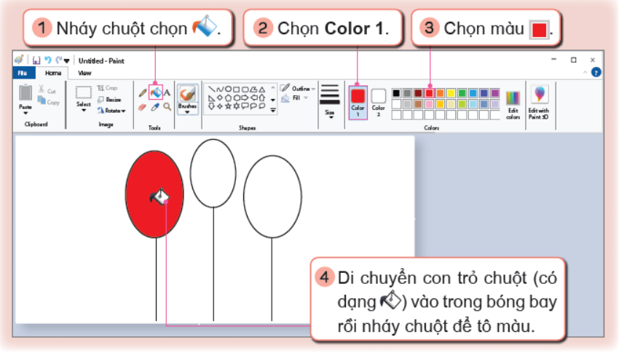
2. Tô màu
Thực hành tô màu đỏ cho quả bóng thứ nhất.

Slide 12

2. Tô màu
Thực hành tô màu cho hai quả bóng bay còn lại.

Slide 13
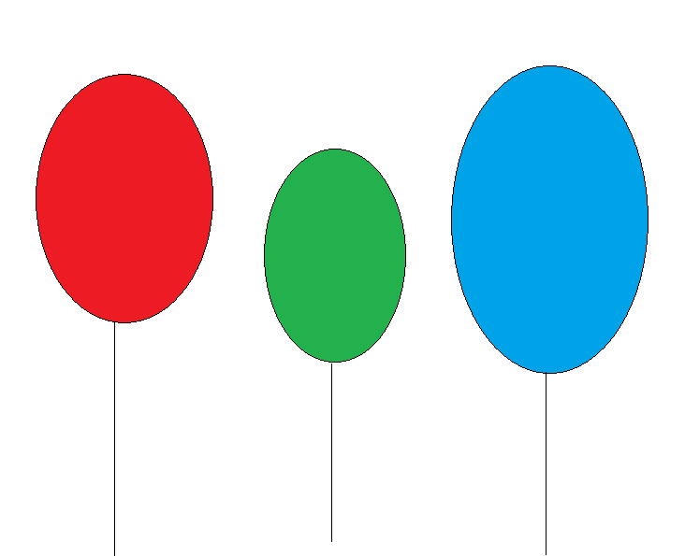
2. Tô màu
Quả bóng đã tô màu vàng mà muốn tô màu khác có được không?
Thực hiện bằng cách nào?
Notes:
Tô lại màu khác cho quả bóng đó.

Slide 15
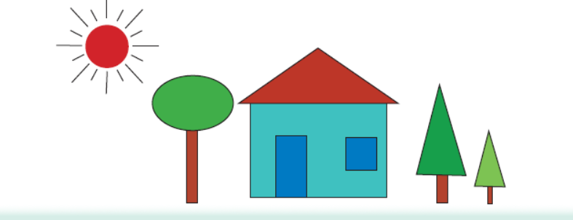
Vẽ một bức tranh mà em yêu thích.

Slide 16
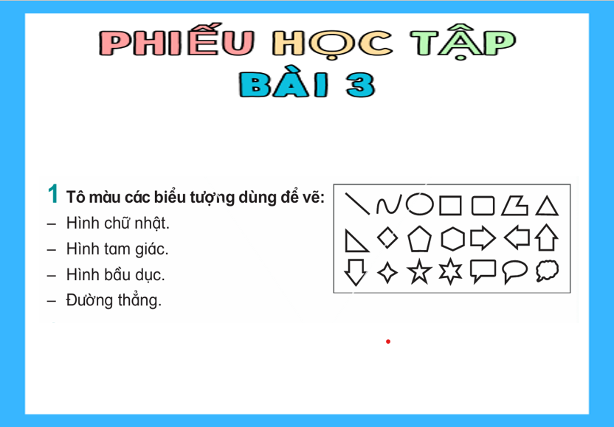
Em hãy cùng bạn hoàn thành phiếu học tập.

Slide 17
Đánh số thứ tự các bước tô màu cho hình vẽ trong phần mềm Paint.
Tô màu hình vẽ:
…. Chọn Color 1.
…. Chọn màu sắc.
…. Chọn bình phun màu.
….Nháy chuột vào bên trong hình vẽ.

Slide 18
Tô màu hình vẽ:
  Chọn bình phun màu.
  Chọn Color 1
  Chọn màu sắc.
  Nháy chuột vào bên trong hình vẽ.

